Slide 1
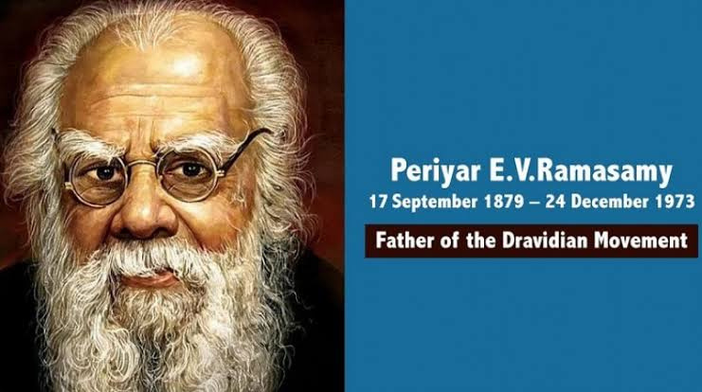
पेरियार ई.वी. रामासामी
17 सितंबर 1879 - 24 दिसंबर 1973
आत्मसम्मान आंदोलन के जनक

Slide 2

जीवन परिचय
भारत का इतिहास बहुत ही उतार चढ़ाव वाला रहा है। भारत की मूल संस्कृति बहुत ही उत्तम थी। भारत की मूल संस्कृति को खण्डित करने के लिए कई विदेशी संस्कृतियाँ समय समय पर भारत में आती और जाती रही हैं और भारतीय मूल संस्कृति को खण्डित करती रही हैं। भारतीय मूल संस्कृति को सबसे अधिक नुकसान विदेशी आर्य संस्कृति ने पहुंचाया है। भारत देश में कुरीतियों को उत्पन्न करने वाले अश्लील ब्राह्मणी ग्रंथ ही रहे हैं। ऐसे ग्रंथों की आंतरिक सामग्री को उजागर करके उन्होंने ब्राह्मणी व्यवस्था में खलल मचा दिया। वायरस रूपी ब्राह्मणी व्यवस्था को समाप्त करके बुद्ध की समता ममता और मानवतावादी महान संस्कृति को स्थापित करने के लिए बहुत सी महान विभूतियों ने महान कार्य किये हैं, उनमें पेरियार रामासामी भी एक थे।
उनका जन्म 17 सितम्बर 1879 को पश्चिमी तमिलनाडु के इरोड में एक सम्पन्न परम्परावादी हिन्दू व्यवस्था मानने वाले परिवार में हुआ था। उनका पूरा नाम इरोड वेंकट नायकर रामास्वामी था। जिन्हें पेरियार (तमिल में अर्थ सम्मानित व्यक्ति) नाम से भी जाना जाता था।

Slide 3
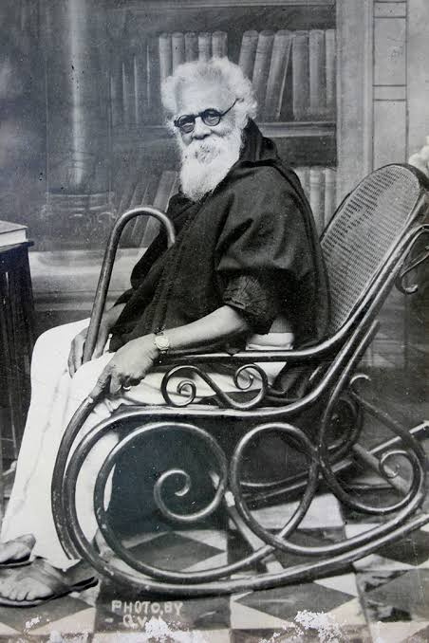
जीवन संघर्ष
1885 में उन्होंने एक स्थानीय प्राथमिक विद्यालय में दाखिला लिया। परन्तु कोई पाँच साल से कम की औपचारिक शिक्षा मिलने के बाद ही उन्हें अपने पिता के व्यवसाय से जुड़ना पड़ा। उनके घर पर भजन तथा उपदेशों का सिल सिला चलता ही रहता था। बचपन में ही वे इन उपदेशों में कही बातों की प्रमाणिकता पर सवाल उठाते रहते थे। हिन्दू महाकाव्यों तथा पुराणों में कही बातों की परस्पर विरोधी तथा बेतुकी बातों का मखौल भी वे उड़ाते रहते थे।
बाल विवाह, देवदासी प्रथा, विधवा पुनर्विवाह के विरुद्ध अवधारणा, स्त्रियों तथा दलितों के शोषण के पूर्ण विरोधी थे। उन्होंने हिन्दू वर्ण व्यवस्था का भी बहिष्कार किया। 19 वर्ष की उम्र में उनकी शादी नगम्मल नाम की 13 वर्ष की लड़की से हुई। उन्होंने अपनी पत्नी को भी अपने विचारों से ओत प्रोत किया ।

Slide 4
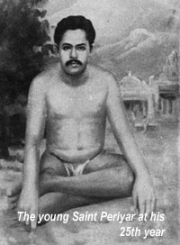
पेरियार ने घर क्यों छोड़ा ?
1904 में पेरियार ने एक ब्राह्मण, जिसका उनके पिता बहुत आदर करते थे, उसके भाई को गिरफ्तार किया जा सके न्यायालय के अधिकारियों की मदद की। इसके लिए उनके पिता ने उन्हें लोगों के सामने पीटा। इसके कारण कुछ दिनों के लिए पेरियार को घर छोड़ना पड़ा। पेरियार काशी चले गए। वहां निशुल्क भोज में जाने की इच्छा होने के बाद उन्हें पता चला कि यह सिर्फ ब्राह्मणों के लिए था। ब्राह्मण नही होने के कारण उन्हें इस बात का बहुत दुःख हुआ और उन्होंने ब्राह्मणवादी व्यवस्था के विरोध की ठान ली। वे अपने शहर के नगरपालिका के प्रमुख बन गए।

Slide 5
पेरियार का समाजिक और राजनैतिक चिंतन बहुजन समाज के लिए आवश्यक क्यों ?
भेंडीहार गडरिया जाति में पैदा महान क्रांतिकारी समाज सुधारक, पिछड़ों के लिए आरक्षण की मांग करने वाले. हिन्दू धर्म के पाखंड एवं अतार्किक परम्पराओं के प्रबल विरोधी, ईश्वर की सत्ता को सिरे से खारिज करने वाले ई. व्ही. पेरियार रामास्वामी नायकर साहब ने न केवल "सच्ची रामायण के जरिये राम के यथार्थ से आम जन मानस को रूबरू कराया वरन उन्होंने कांग्रेस के 1920 के तिरुनेलवेली, 1921 तंजौर 1922 तिरुपुर, 1923 सलेम, 1924 तिरुअन्नामलाई और 1925 के कांचीपुरम अधिवेशनों में जातीय प्रतिनिधित्व देने के लिए कम्युनल रिप्रजेंटेशन का सिद्धांत पेश किया था। शिक्षा और रोजगार के क्षेत्र में अब्राह्मण वर्ग को जनसंख्या के अनुपात में प्रतिनिधित्व दिलाने हेतु स्थान सुरक्षित करने के लिए पेश किये जाने वाले प्रस्ताओं से कांग्रेस में खलबली मच गयी थी। इस प्रस्ताव का विरोध आयंगर, संथानम, सी. राघवाचार्य, वी. वी. एस. अय्यर, एन. एस. वार्चचारी, चक्रवर्ती राजगोपालाचारी एवं गाँधी जी तक ने किया। 1925 के कांचीपुरम सम्मेलन से अपमानित कर पिछड़ों के इस मसीहा को बाहर कर दिया गया। पेरियार साहब ने इस प्रस्ताव को माने वगैर मिलने वाले स्वराज को "ब्राह्मण राज" कहा था। आज पेरियार नायकर की ही वजह से ही तमिलनाडु के हाईकोर्ट में 60% से ज्यादा जज ओबीसी, एससी और एसटी समुदाय के हैं।

Slide 6
शूद्रों और अछूतों के लिए वैक्यूम सत्याग्रह
पेरियार के राजनैतिक एवं सामाजिक चिंतन की नींव गैर ब्राह्मणवाद एवं गैर कांग्रेसी सोच से विकसित हुई। अपने जवानी के दिनों में सन् 1924 में जब पेरियार तमिलनाडु कांग्रेस के अध्यक्ष बने तो उन्हें कांग्रेसी ब्राह्मणों के ब्राह्मणवाद ने और दुखी किया। यहां 1924 में केरला के वैक्यूम सत्याग्रह का जिक्र करना आवश्यक है। क्योंकि इस सत्याग्रह के मार्ग में उन्हें मोहनदास करमचंद गांधी एवं ब्राह्मण कांग्रेसियों से सीधे-सीधे जूझना पड़ा। याद रहे कि 1924 का वैक्यूम सत्याग्रह शूद्रों एवं अछूत जातियों के वैक्यूम में बने मंदिर के चारो ओर बनी सड़क पर चलने के हक के लिए था। आंदोलन लंबा चला और इस दौरान पेरियार को कई बार जेल जाना पड़ा। पेरियार जब जेल में होते थे तो उनकी पत्नी एवं उनकी बहन उस आंदोलन का नेतृत्व करती थीं। एक तरह पेरियार ने अपने पूरे परिवार को बहुजन आंदोलन में लगा लिया था। अंत में पेरियार के आंदोलन के पश्चात यह सड़क शूद्रों एवं अस्पृश्यों के लिए खोल दी गई। परंतु कांग्रेसियों एवं इतिहासकारों ने इस आंदोलन का सारा श्रेय मोहनदास करमचंद गांधी को दे दिया। यह बात तो दबी रहती परंतु 34 साल बाद 1958 में पेरियार ने इस आंदोलन का सारा हाल अपने मुंह से सुनाया, तब जाकर सच सामने आया। जब कहीं ये बात पता चली कि वैक्यूम सत्याग्रह का नेतृत्व तो पेरियार ने किया था। 1925 में जब कांग्रेसियों ने शिक्षा के लिए गुरुकुल योजना शुरू की तो यह योजना सभी वर्गों के बच्चों के लिए समान शिक्षा के लिए थी। परंतु कांग्रेस के ब्राह्मण नेताओं ने ब्राह्मण छात्रों के लिए अलग व्यवस्था की और अस्पृश्य जातियों के छात्रों के लिए अलग। यहां तक की ब्राह्मण छात्रों को भोजन में शुद्ध घी के पकवान दिए जाते थे और शूद्र और अस्पृश्य छात्रों को चावल का माड़। पेरियार ने इस पक्षपात पर घोर आपत्ति की।

Slide 7
आत्मसम्मान आन्दोलन
आत्म-सम्मान आंदोलन एक गतिशील सामाजिक आंदोलन था जिसका उ‌द्देश्य समकालीन हिंदू सामाजिक व्यवस्था को जाति, धर्म और ईश्वरीय आस्था के बिना एक नए समग्र एवं तर्कसंगत समाज में परिवर्तित करना था। ई.वी. रामास्वामी द्वारा वर्ष 1925 में आत्म-सम्मान आंदोलन की शुरुआत तमिलनाडु में की गई। यह एक समतावादी आंदोलन था जिसने ब्राह्मणवादी आधिपत्य को तोड़ने का कार्य किया। समाज में पिछड़े वर्गों और महिलाओं के लिये समान अधिकारों तथा तेलुगू, तमिल, कन्नड़ और मलयालम आदि द्रविड़ भाषाओं के पुनरुत्थानपर जोर दिया। पेरियार कहते हैं,
आपने कभी जानवरों के बीच ब्राह्मण गधे, एक ब्राह्मण कुत्ते, एक ब्राह्मण बंदर तथा एक ब्राह्मण भैंस के बारे में सुना है? तो फिर कुछ व्यक्तियों ने ही केवल अपने अनुसरणकर्ताओं को अपने आपको बाणे कहलवाने की स्वीकृति क्यों दे रखी है? वास्तव में यह धर्म के कारण हुआ है। यदि धर्म का प्रयोग कुछ लोगों का स्तर ऊँचा जवाने तथा कुछ लोगों का स्तर नीचा गिराने के लिए प्रयोग होता है, तो फिर हम इस 'धर्म' को क्यों धारण करें? धर्म के नाम पर ब्राह्मणों द्वारा हमारे मरे हुए पूर्वजों के नाम पर हमसे चावल, दाल सब्जी आदि माँगा जाता है। क्या हम ऐसे तर्कबुद्धिवादी लोगों से संबंध रखते हैं।
जब हम इन अंधविश्वासों तथा मूर्खतापूर्ण निष्ठाओं से मुक्त होगे, तभी हमारे आत्मसम्मान का विकास होगा और हम प्रशासक बनने के योग्य बनेंगे। हम अपने आत्मसम्मान के बारे में तभी सोच सकते हैं, जब हम इस विश्वास को नष्ट कर दें कि केवल एक ही समु‌दाय अन्य समुदायों से सर्वोच्च है। जब हम किसी व्यक्ति को 'ब्राह्मण' कहते हैं, तो हम यह मान रहे हैं कि हम निम्न समुदाय से हैं तथा हम शूद्र हैं। उस स्वराज का लोगों के लिए क्या फायदा।

Slide 8
उत्तर भारत के लोगों का पेरियार से साक्षात्कार
उत्तर भारत के लोगों का साक्षात्कार पेरियार से पहली बार 1968 में ललई सिंह यादव द्वारा लिखी गई 'सच्ची रामायण' की चाभी से होता है। ललई सिंह यादव द्वारा यह पुस्तक लिखने पर काफी विवाद हुआ और हाईकोर्ट में मुकदमा तक चला। इस मुकदमे को ललई सिंह यादव ने जीता और इस तरह उसके बाद पुस्तक से प्रतिबंध हटा। यहां तक की हाईकोर्ट ने सरकार को ललई सिंह यादव को हर्जाना देने के लिए भी कहा। तद्युपरांत 1978 के पश्चात मान्यवर कांशीराम ने उत्तर भारतीयों को ही नहीं ई. वी. रामास्वामी पेरियार को बामसेफ के माध्यम से एक समाज सुधारक के रूप में बहुजन समाज (अनुसूचित जाति, पिछड़ी जाति एवं कंनवर्टेड माइनॉरिटी) के बीच में स्थापित किया । अपनी भोली भाली सामान्य जनता को समझाने के लिए मान्यवर उनको 'दाढ़ी वाला बाबा' कह कर बुलाते थे। पेरियार मान्यवर कांशीराम द्वारा स्थापित पांच समाज सुधारकों यथा, नारायणा गुरु, जोतिराव फुले, छत्रपति शाहूजी महाराज, ई.वी. रामास्वामी नाइकर पेरियार एवं बाबासाहेब अंबेडकर में से एक थे। मान्यवर ने 1980 में अपनी मासिक अंग्रेजी पत्रिका अप्रैस्ड इंडियन के एक पूरे अंक को यह कह कर पेरियार को समर्पित किया कि उन्होंने अपना सारा जीवन सेल्फ रेस्पेक्ट मूवमेंट के लिए लगाया था। पत्रिका का कवर भी पेरियार की तस्वीर का था।

